Slide 1









零死角玩转STM32
位带操作
淘宝：firestm32.taobao.com
野火论坛： www.firebbs.cn

Slide 2
主讲内容
01
位带简介
02
位带区和位带别名区地址转换
03
编写程序—实现GPIO的位带操作
参考资料:《零死角玩转STM32》“位带操作”章节

Slide 3
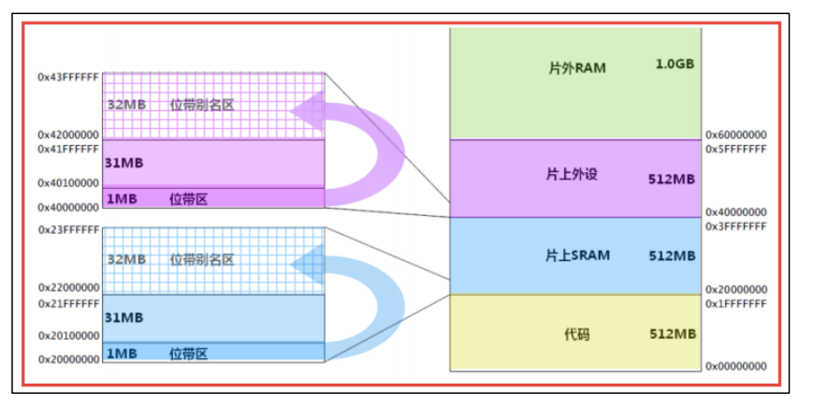
位带简介
位带与位带别名区示意图

Slide 4
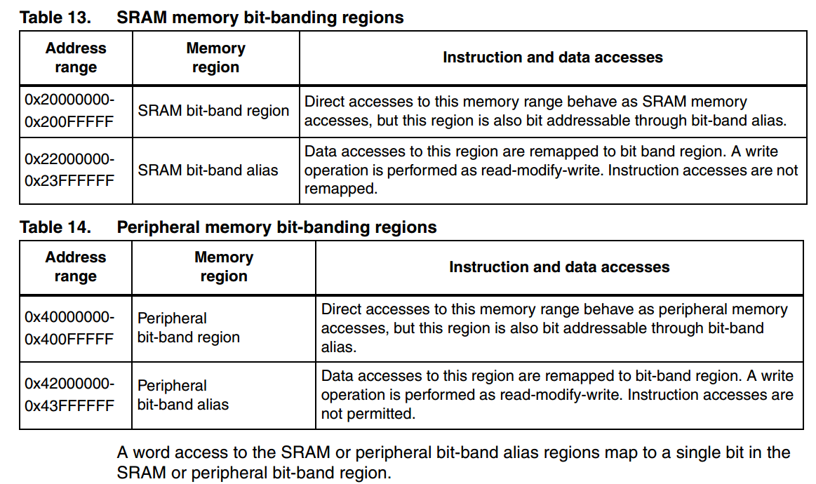
位带简介

Slide 5
位带简介
片上外设和SRAM均有1MB的位带区，位带区里面的每一个位都可以通过位带别名区的地址来访问。位带区的一个位，对应位带别名区的四个字节。

Slide 6
地址转换
外设位带区与外设位带别名区的地址转换
AliasAddr = 0x42000000+ (A-0x40000000)*8*4 +n*4
SRAM位带区与SRAM位带别名区的地址转换
AliasAddr = 0x22000000+ (A-0x20000000)*8*4 +n*4
A：表示我们要操作的那个位所在的寄存器的地址
n：位号
理解要点：位带区的一个位在位带别名区会被膨胀成四个字节

Slide 7
统一地址
外设与SRAM位带区与位带别名区的地址统一用一个公式 表示
((addr & 0xF0000000)+0x02000000+
((addr &0x000FFFFF)<<5)+(bitnum<<2))
addr：要操作的位所在寄存器的地址，怎么查询到？
bitnum：位号，即在寄存器的第几位。

Slide 8
公式解析
addr & 0xF0000000：目的是取出4和2，用于区分是外设还是SRAM。然后再加上0x02000000就等于外设/SRAM位带别名区的起始地址。
addr &0x000FFFFF ：屏蔽掉高3位。外设位带区的最高地址为0X400F 0000，SRAM位带区的最高地址为 0X200F 0000，(0X400F 0000 – 0X4000 0000)与(0x200F 0000 – 0X2000 0000)在求偏移地址相减的时候只有低 5位有效，所以就把剩下的高三位屏蔽掉，剩下的5位与F做与运算即可。

Slide 9
编写程序
使用位带的方式访问GPIO的ODR寄存器

Slide 10
零死角玩转STM32
THANKS
野火论坛： www.firebbs.cn
淘宝：firestm32.taobao.com

